Slide 1


السلامة أثناء ركوب السيارة
32
كتاب الطالب

Slide 2
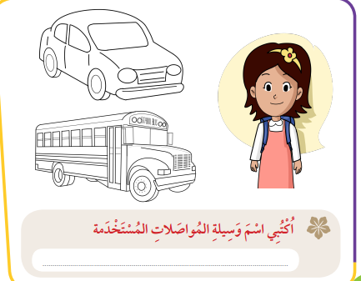
32
كتاب الطالب
اكتبي اسم وسيلة المواصلات المستخدمة
السيارة - الحافلة

Slide 3

33
كتاب الطالب
أسرتي العزيزة
اسرتي العزيزة : أبدأ اليوم دراسة درس جديد أتعلم فيه
إرشادات السلامة أثناء ركوب السيارة وهذا نشاط نسعد بتنفيذه معا مع وافر الحب / ابنتكم
عزيزي الأب / الأم : نتأكد من ربط ابنتك لحزام الأمان عند ركوب السيارة.

Slide 4
33
كتاب الطالب
الشرح
مبادئ السلامة أثناء ركوب السيارة
أربط حزام الأمان واذكر والدي وإخوتي بربطه

Slide 5
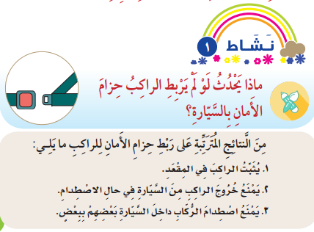
34
كتاب الطالب
نشاط1

Slide 6
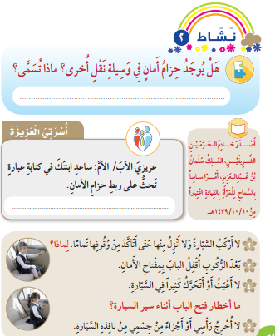
34
كتاب الطالب
نشاط2
الحافلة - الطائرة
اربط حزام تكن في آمان

Slide 7
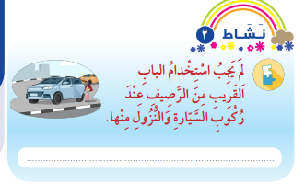
34
كتاب الطالب
نشاط3
كي نحافظ على سلامة الركاب ونفسح الطريق للآخرين

Slide 8
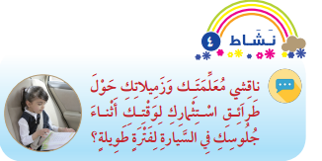
34
كتاب الطالب
نشاط4

Slide 9
35
كتاب الطالب
أسرتي العزيزة
عزيزي الأب عزيزتي الأم ناقش ابنتك في أهمية الالتزام بمبادئ السلامة أثناء الركوب .

Slide 10
36
كتاب الطالب
إرشادات عامة
تتجنبي التحدث مع السائق إلا للضرورة.
تلزمي بآداب الركوب؛ لحمايتك من
حوادث الطريق.
تستخدمي حزام الأمان فإنه وقاية – بإذن
الله – من أخطار الحوادث.
لا تركبي مع السائق بمفردك.

Slide 11
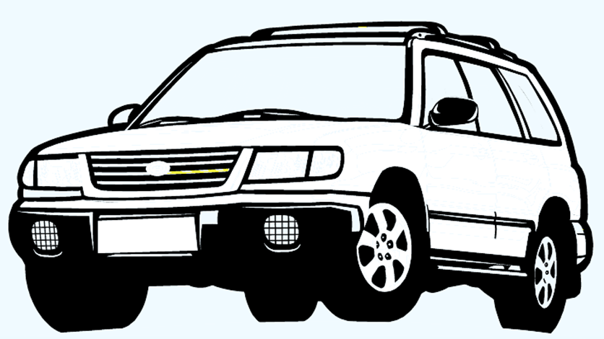
37
كتاب الطالب
ألون السيارة بلون سيارة عائلتي، وأكتب رقم لوحتها وحروفها:

Slide 12
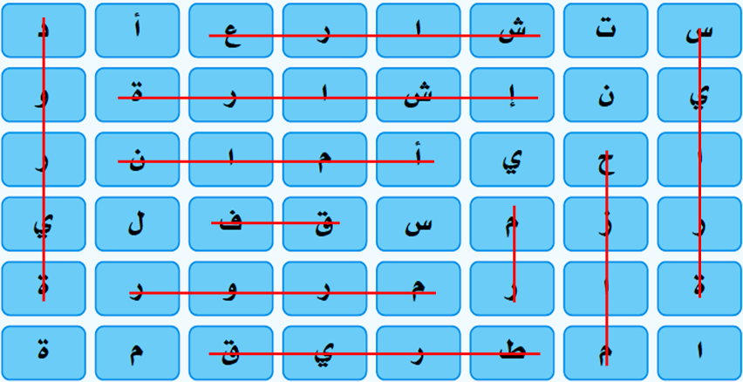
38
كتاب الطالب
أشطب الكلمات التالية أفقيًّا أو عموديًا وأكمل الفراغ بالحروف المتبقية للحصول على الجملة المطلوبة:
(سيارة ـ مر ـ شارع ـ إشارة ـ قف ـ حزام ـ أمان ـ مرور ـ طريق ـ دورية).
في التأني الـ سلامة

